Slide 2
JPush概述
集成JPush SDK
控制台推送消息
接收推送消息Receiver

Slide 3
JPush概述
极光推送（JPush）是一个端到端的推送服务，使得服务器端消息能够及时地推送到终端用户手机上。
JPush是常用的APP推送平台， 开发者集成SDK后，可以通过调用API推送消息。同时，JPush还提供可视化的web端控制台发送通知，统计分析推送效果。
目前SDK只支持Android 2.3或以上版本的手机系统。

Slide 4
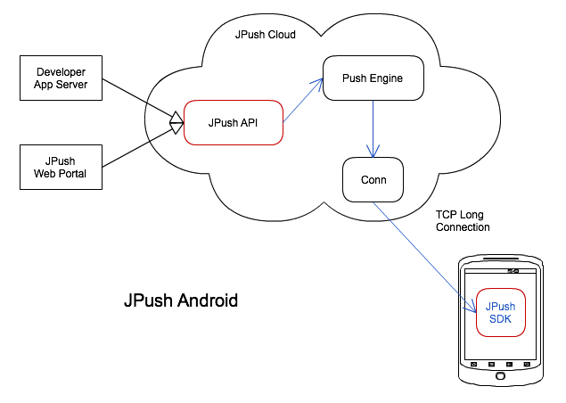
JPush概述
Notes:
开发者集成 JPush Android SDK 到其应用里，JPush Android SDK 创建到 JPush Cloud 的长连接，为 App 提供永远在线的能力。 当开发者想要及时地推送消息到达 App 时，只需要调用 JPush API 推送，或者使用其他方便的智能推送工具，即可轻松与用户交流。
图中红色部分，是 JPush 与 App 开发者的接触点。手机客户端侧，App 需要集成 JPush SDK；服务器端部分，开发者调用 JPush REST API 来进行推送。

Slide 5
JPush概述
主要功能
保持与服务器的长连接，以便消息能够即时推送到达客户端。
接收通知与自定义消息，并向开发者App 传递相关信息。
官方帮助文档
https://docs.jiguang.cn/jpush/client/Android/android_sdk/

Slide 6
JPush概述
集成JPush SDK
控制台推送消息
接收推送消息Receiver

Slide 7
集成JPush SDK
下载Android SDK：https://docs.jiguang.cn/jpush/resources/
解压缩 jpush-android--3.x.x-release.zip 集成压缩包。
复制 libs/jcore-android-1.x.x.jar 到工程 libs/ 目录下。
复制 libs/jpush-android-3.x.x.jar 到工程 libs/ 目录下。
复制 libs/(cpu-type)/libjcore1xy.so 到你的工程中存放对应cpu类型的目录下。
复制 res/ 中drawable-hdpi, layout, values文件夹中的资源文件到你的工程中 res/ 对应同名的目录下。
Notes:
若没有res/drawable-xxxx/jpush_notification_icon这个资源默认使用应用图标作为通知icon，在5.0以上系统将应用图标作为statusbar icon可能显示不正常，用户可定义没有阴影和渐变色的icon替换这个文件，文件名不要变。

Slide 8
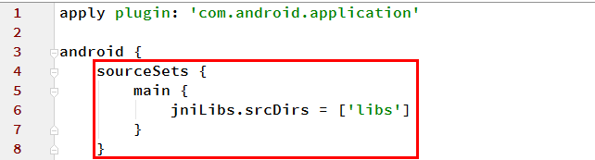
集成JPush SDK
在 build.gradle 中设置so文件路径，在module的gradle配置中的android节点下添加以下配置：
sourceSets {
main {
jniLibs.srcDirs = ['libs']
}
}

Slide 9
集成JPush SDK
根据压缩包中示例文件，配置 AndroidManifest.xml
复制备注为 “Required” 的部分。
将标注为“您应用的包名”的部分，替换为当前应用程序的包名。
将标注为“您应用的Appkey”的部分，替换为在Portal上注册该应用的Key。

Slide 10
集成JPush SDK
必须权限说明
权限 | 用途
JPUSH_MESSAGE | 官方定义的权限，允许应用接收JPUSH内部代码发送的广播消息。
RECEIVE_USER_PRESENT | 允许应用可以接收点亮屏幕或解锁广播。
INTERNET | 允许应用可以访问网络。
WAKE_LOCK | 允许应用在手机屏幕关闭后后台进程仍然运行
READ_PHONE_STATE | 允许应用访问手机状态。
WRITE_EXTERNAL_STORAGE | 允许应用写入外部存储。
READ_EXTERNAL_STORAGE | 允许应用读取外部存储。
WRITE_SETTINGS | 允许应用读写系统设置项。
VIBRATE | 允许应用震动。
MOUNT_UNMOUNT_FILESYSTEMS | 允许应用挂载/卸载 外部文件系统。
ACCESS_NETWORK_STATE | 允许应用获取网络信息状态，如当前的网络连接是否有效。

Slide 11
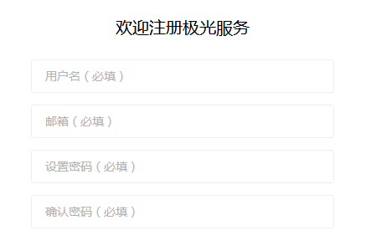
创建极光推送开发者账号
极光推送开发者官网：https://www.jiguang.cn/push

Slide 12
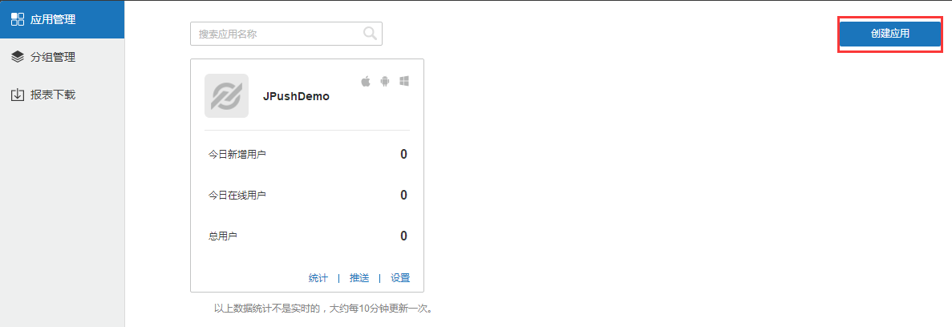
创建应用
使用注册账号登陆，进入极光控制台后，点击“创建应用”按钮。填写应用程序的名称，完成应用创建。

Slide 13
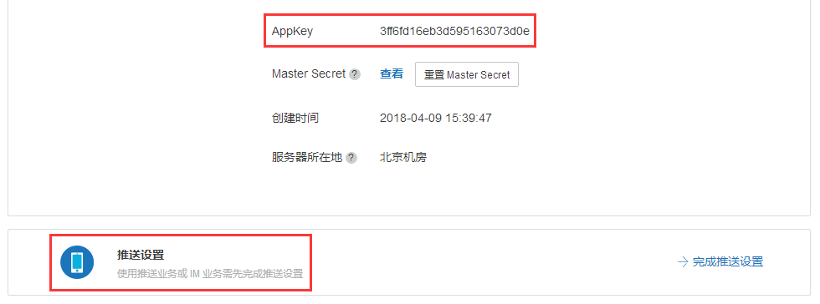
创建应用
创建完成后即可看见AppKey，如果要使用推送业务，还需要先完成推送设置。（推送设置在后面进行设置的说明）

Slide 14
集成JPush SDK
初始化推送服务
public static void init(Context context)
context 应用的 ApplicationContext
设置调试模式，该方法需在init方法之前调用，避免出现部分日志没打印的情况。多进程情况下建议在自定义的Application中onCreate中调用。
public static void setDebugMode(boolean b)
Notes:
init 只需要在应用程序启动时调用一次该 API 即可

Slide 15
集成JPush SDK
定制一个本应用程序 Application 类。需要在 AndoridManifest.xml 里配置。
public class MyApplication extends Application { @Override public void onCreate() { super.onCreate(); JPushInterface.setDebugMode(true); JPushInterface.init(this); } }
Notes:
定制一个本应用程序 Application 类。需要在 AndoridManifest.xml 里配置

Slide 16
集成JPush SDK
定制一个本应用程序 Application 类。需要在 AndoridManifest.xml 里配置。
<application android:name=".MyApplication" android:allowBackup="true" android:icon="@mipmap/ic_launcher" android:label="@string/app_name“
……>
……
</application>

Slide 17
JPush概述
集成JPush SDK
控制台推送消息
接收推送消息Receiver

Slide 18
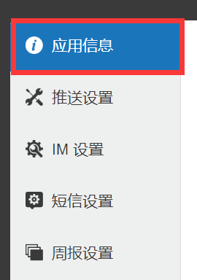
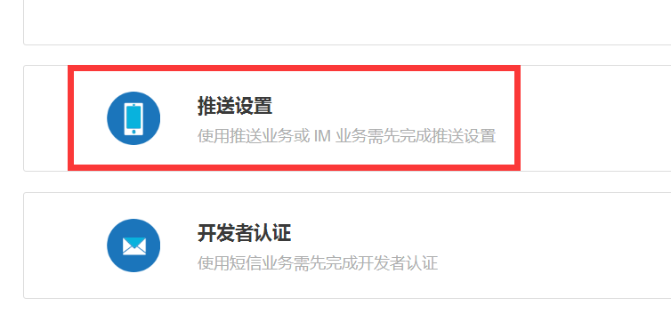
创建应用
推送设置

Slide 19
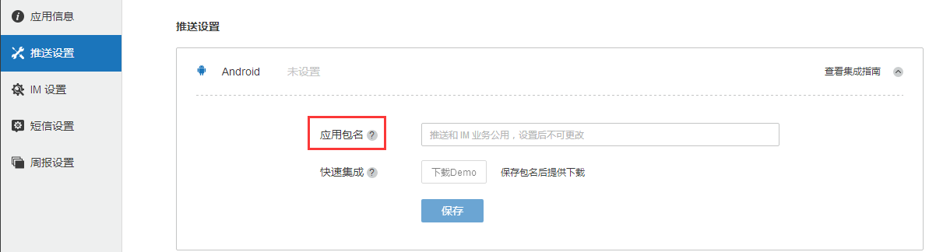
创建应用
填写应用程序包名，点击保存按钮，完成推送设置。

Slide 20
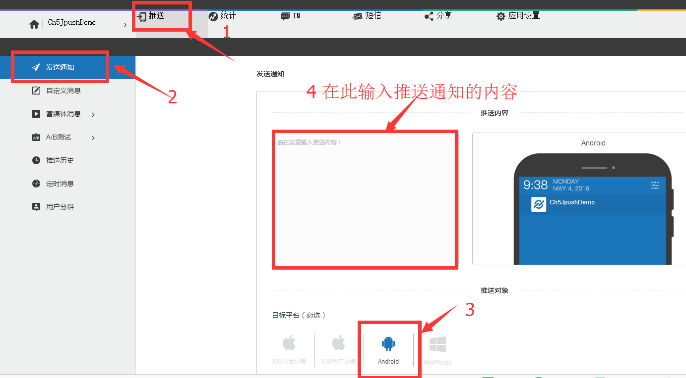
发送通知
在控制台选择应用，点击推送，选择发送通知选项卡，可以在输入框中输入通知的内容，选择Android平台并发送。

Slide 21
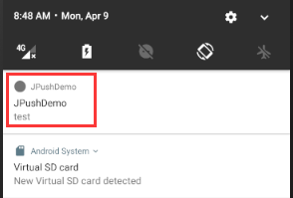
接收通知
如果安装app的手机能够收到该条通知，即为配置成功。

Slide 22
推送消息的形式
JPush提供四种消息形式：通知，自定义消息，富媒体和本地通知。
注意：富媒体信息流功能需Android3.0或以上版本的系统。

Slide 23
推送消息的形式
通知（Push Notification），指在手机的通知栏（状态栏）上会显示的一条通知信息。
通知主要用于提示用户。一条通知，简单的填写纯文本的通知内容即可。
应用加上通知功能，有利于提高应用的活跃度。
Notes:
通知主要用于提示用户的目的，应用于新闻内容、促销活动、产品信息、版本更新提醒、订单状态提醒等多种场景

Slide 24
推送消息的形式
自定义消息主要用于应用的内部业务逻辑，可能没有任何界面。
自定义消息主要用于应用的内部业务逻辑和特殊展示需求。
图文并茂的通知，从而更好的传达信息，带来更丰富的用户互动。
本地通知API不依赖于网络，无网条件下依旧可以触发。
Notes:
自定义消息不是通知，所以不会被SDK展示到通知栏上。其内容完全由开发者自己定义。 自定义消息主要用于应用的内部业务逻辑。一条自定义消息推送过来，有可能没有任何界面显示。

Slide 25
JPush概述
集成JPush SDK
控制台推送消息
接收推送消息Receiver

Slide 26
接收推送消息Receiver
JPush SDK 收到推送，通过广播的方式，转发给开发者App，这样开发者就可以灵活地进行处理。
默认情况下当集成了JPush SDK的APP收到推送消息时：
接收到推送的自定义消息，并没有被处理。
可以正常收到通知，当用户点击通知时打开应用主界面。

Slide 27
接收推送消息Receiver
如果全部类型的广播都接收，则需要在 AndroidManifest.xml 里注册receiver时，添加如下的action信息：
cn.jpush.android.intent.REGISTRATION：SDK 向 JPush Server 注册所得到的注册 ID
cn.jpush.android.intent.MESSAGE_RECEIVED：接收自定义消息 Push 。
cn.jpush.android.intent.NOTIFICATION_RECEIVED：接收推送通知
cn.jpush.android.intent.NOTIFICATION_OPENED：用户点击通知
cn.jpush.android.intent.CONNECTION：JPush服务的连接状态发生改变

Slide 28
接收推送消息Receiver
<receiver android:name="你的应用包名.MyReceiver" android:enabled="true" android:exported="false"> <intent-filter> <action android:name="cn.jpush.android.intent.REGISTRATION" /> <action android:name="cn.jpush.android.intent.MESSAGE_RECEIVED" /> <action android:name="cn.jpush.android.intent.NOTIFICATION_RECEIVED" />
<action android:name="cn.jpush.android.intent.NOTIFICATION_OPENED" />
<action android:name="cn.jpush.android.intent.CONNECTION" /> <category android:name="你的应用包名" /> </intent-filter> </receiver>

Slide 29
接收推送消息Receiver
可以通过定义 Receiver 类来处理程序接收到的广播。创建MyReceiver类，继承自BroadcastReceiver，并重写其onReceive方法。
public class MyReceiver extends BroadcastReceiver { @Override public void onReceive(Context context, Intent intent) { …… }
}

Slide 30
接收推送消息Receiver
public void onReceive(Context context, Intent intent) { if (JPushInterface.ACTION_MESSAGE_RECEIVED
.equals(intent.getAction())) { //接收到推送下来的自定义消息 } else if (JPushInterface.ACTION_NOTIFICATION_RECEIVED
.equals(intent.getAction())) { //接收到推送下来的通知 } else if (JPushInterface.ACTION_NOTIFICATION_OPENED
.equals(intent.getAction())) { //用户点击打开了通知 }
}
详见帮助文档：https://docs.jiguang.cn/jpush/client/Android/android_api/

